Slide 1

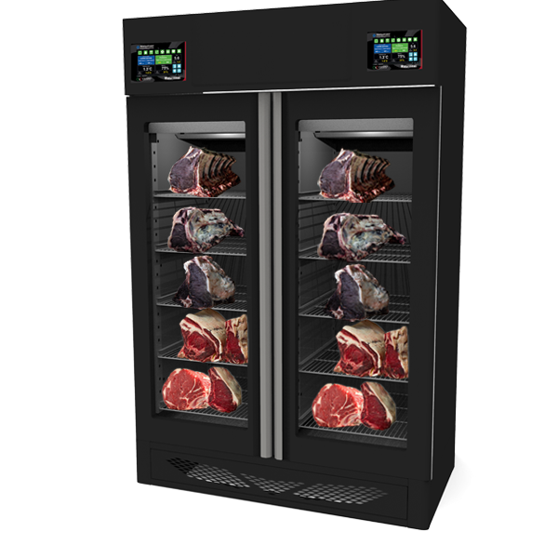
La carne maturata “Dry aged”
Caratteristiche qualitative della carne dry aged di bovino
Sara Panseri, Maria Nobile, Giacomo Mosconi, Luigi Danesi, Gabriella Tedeschi, Luca Chiesa
Dip. Medicina Veterinaria e Scienze Animali (DIVAS), Università degli Studi di Milano
Bologna - 10 Novembre 2023 -

Slide 2
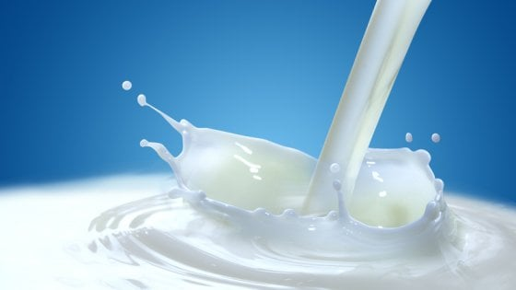

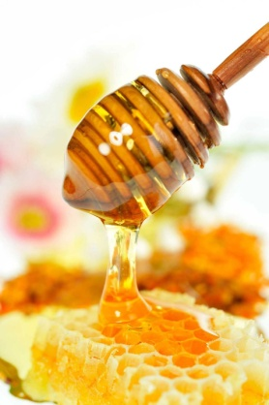
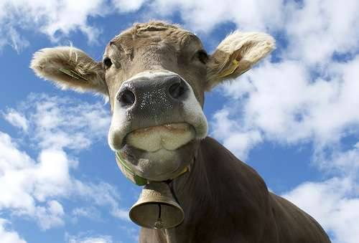


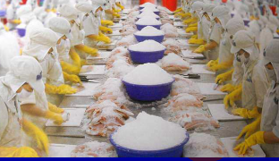


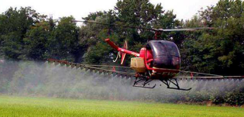
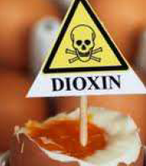
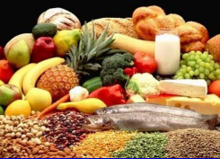
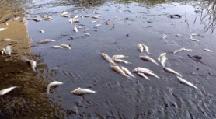
Ambiti di Ricerca: laboratorio Ispezione degli Alimenti di Origine Animale
Studio di qualita’ e tipicita’ prodotti di O.A., contrasto frodi – authentication
(analisi nutrizionale, caratterizzazione, packaging, shelf-life,)
CeR
Centro sperimentale per lo studio e la ricerca di residui negli alimenti di origine animale
Valutazione e studio in ambito di residui di antibiotici, sostanze ad azione anabolizzante utilizzati in allevamento (PNR)
Analisi di contaminanti emergenti, POPs in alimenti di O.A. convenzionali e biologici (valorizzazione e controllo delle filiere)

Slide 3
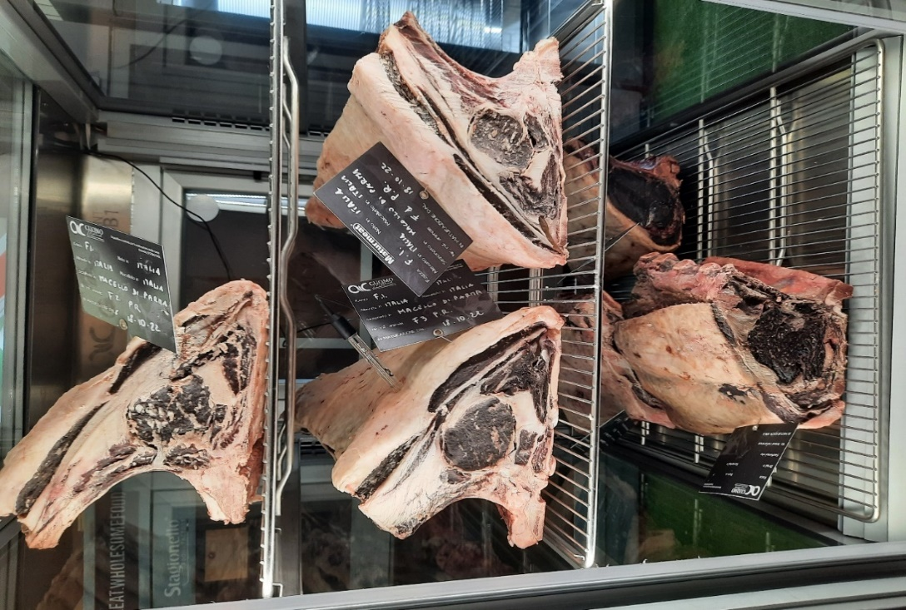
Maturazione della carne bovina:
- Wet Aging: carne maturata confezionata sottovuoto; temp. < 5°C
- Dry Aging: carne maturata senza confezionamento (condizioni aerobie); parametri di processo
Enzimi, attività proteolisi etc…
Maturazione aerobia della carne in ambienti chiusi controllati:
Temperatura (-0.5/1 – 2/3 °C > 20 gg)
Umidità relativa (75-85 %)
Ventilazione (0.2-0.5 m/s)
Intenerimento delle carni
Miglioramento delle caratteristiche organolettico-sensoriali; texture
Prodotto di qualità superiore → consumatore
(++gusto, texture, ++aroma complessivo)

Slide 4


Consistenza della filiera della carne bovina in Italia
In Lombardia, Veneto, Piemonte ed Emilia-Romagna presente più del 60% dei bovini da carne italiani.
Numero di aziende: 89.680
Numero di capi bovini: 2.2 milioni destinati alla filiera carne
Italia terzo produttore europeo (dopo Francia e Germania)
Tasso di autoapprovvigionamento: 47%
Importazioni principalmente da Francia, Polonia e Paesi Bassi
(Anagrafe Zootecnica Nazionale)
(ISMEA mercati 2021)

Slide 5




Consumo di carne in Italia
Consumo di carne reale in Italia: 38.3 Kg/pro-capite
Carne suina 17.3 Kg
Carne avicola 11.6 Kg
Carne bovina 8.9 Kg
Carne ovina 0.5 Kg
Contrazione capacità spesa → polarizzazione del consumatore
(Assocarni, 2019)

Slide 6



Le richieste del consumatore carne odierno
Qualità
Salubrità
Sicurezza
KEYWORDS: Italianità, localismo/territorialità, filiera controllata/valorizzazione/profilo nutrizionale e benessere animale rappresenteranno i driver primari di rassicurazione, e la certificazione DOP-IGP.
Prodotto sicuro, che rispetti i requisiti igienico-sanitari
Prodotto che si possa inserire facilmente in una dieta varia e bilanciata → profilo nutrizionale
Prodotto innovativo, in grado di mostrare caratteristiche superiori dal punto di vista organolettico-sensoriale
STUDIO: SGMARKETING indagine quantitativa di approfondimento in C.A.W.I. (Computer Assisted Web Interviewing) - 2020 – consumo di carne e salumi
Fonte: Ismea-Nielsen Consumer Panel, 2020

Slide 7
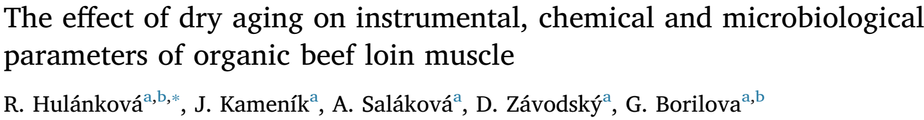
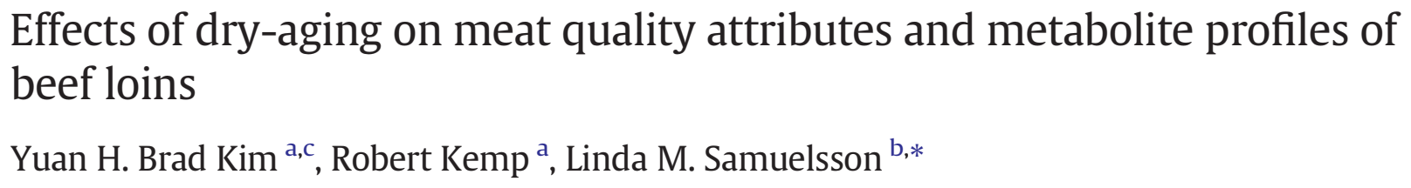
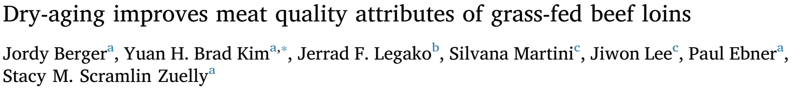
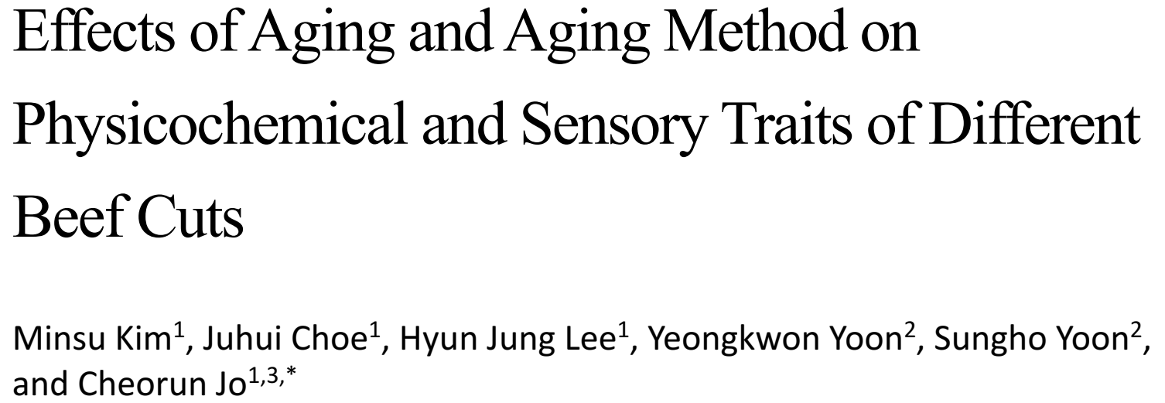
Dry-aging literature
14-28 giorni aging
Nella carne sottoposta a dry aging dopo 14 e 21 giorni si riscontra un aumento della tenerezza e della succosità
2018
La carne sottoposta a dry aging per 21 giorni ha ottenuto punteggi più alti in termini di sapore e di gradimento complessivo rispetto alla carne wet aged
2016
Il processo di dry aging della durata di 28 giorni ha permesso di ottenere un prodotto preferibile in termini di sapore e tenerezza
2018
Il panel sensoriale ha attribuito valori significativamente più elevati alla tenerezza, al sapore e all'accettabilità complessiva della carne di dry-aged (28 giorni), indipendentemente dai tagli testati
2019

Slide 8

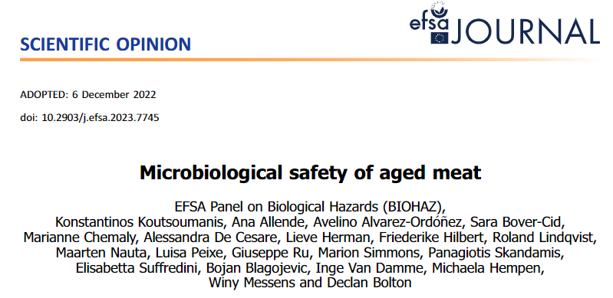
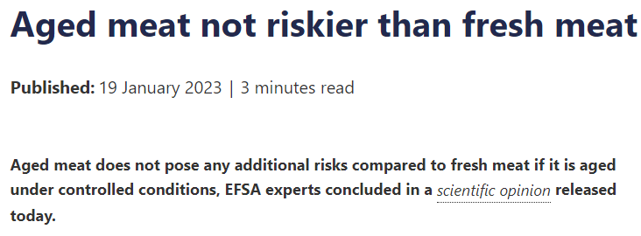
FOOD SAFETY - 2023

Slide 9
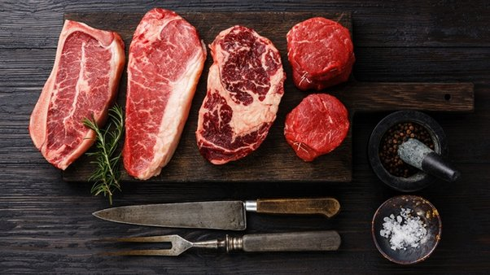
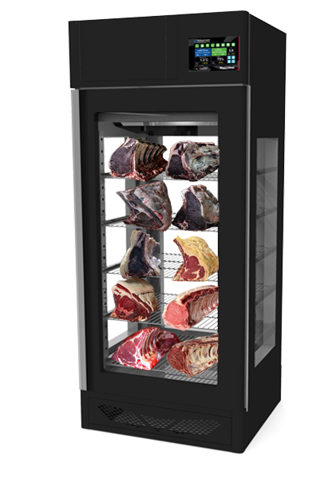
Scopo della Ricerca
Valutazione delle modificazioni chimico-qualitative ed organolettico-sensoriali, durante il processo di maturazione dry-aging di carne bovina in condizioni controllate di processo.

Slide 10
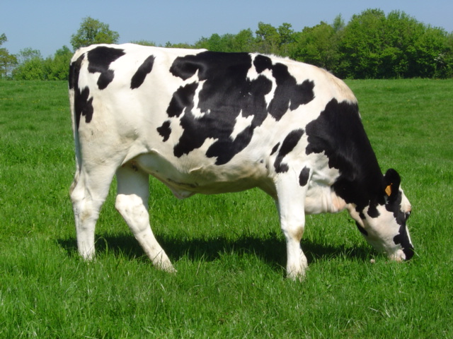
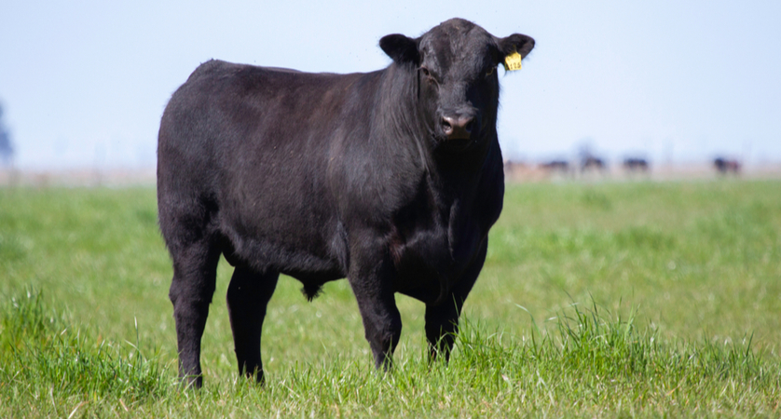
Campionamento
3 Costate per ciascuna razza maturate mediante attrezzatura appositamente progettata per la conservazione e trasformazione della carne e dotata di tecnologia (dispositivo e metodo) brevettati**.
Il dispositivo dispone di controllo di temperatura, U.R., ventilazione e un sistema di pHmetria;
Algoritmo di gestione microclimatico (metodo) che viene memorizzato nella memoria fisica del controllo.
3 time-points Aging:
T0: nessun giorno di maturazione – inizio dry-aging
T1: 30 giorni di maturazione
T2: 45 giorni di maturazione
T3: 60 giorni di maturazione
24 campioni totali analizzati
Frisona: filiera del Parmigiano Reggiano
Black Angus: da carne in SV; origine estera
Frisona Italiana
Parametri Dry Aging
- Temperatura:1° C
- Umidità Relativa : 78%
- Velocità – flusso d’aria: 1,8 m/s
Sistema di misurazione pH: valore di riferimento 5,6.
Black Angus
**(brevetto europeo n. EP 2769276B1; brevetto canadese n. CA2852650)

Slide 11
Profilo analitico
Rilevazione del pH e del colore (pH-metro Delta-OHM HD 2105.2; colorimetro Minolta Croma-Meter CR-400 con sistema CIE Lab);
Profilo acidico della frazione lipidica (acidi grassi saturi-SFA, monoinsaturi-MUFA e polinsaturi-PUFA, omega-3 ed omega-6, acidi grassi trans etc. (Bligh and Dyer, 1959; Bondia-Pons et al., 2007);
Profilo della frazione volatile (aromi) (VOCs) (Panseri et al., 2011);
Valutazione organolettica mediante scheda edonistica di consumer test (Porretta et al. 2000);
Analisi proteomica/peptidomica e metabolomica: condotta mediante nano-LC-MS/MS (spettrometria di massa ad alta risoluzione utilizzando Q-Exactive Orbitrap, Thermo Scientific);
Dosaggio dell’attività specifica dell’enzima Gelatinasi/Collagenasi (Manaig et al., 2022);
L’analisi statistica è stata effettuata con il software GraphPad InStat (GraphPad Software, Inc versione 3.10). Per i dati normalmente distribuiti, è stato utilizzato il test One-way ANOVA con post-test, altrimenti il test Kruskal-Wallis con post-test; p<0.05.

Slide 12
Risultati

Slide 13
Frisona Italiana
Frisona Italiana T0 (Zero giorni di maturazione)
Frisona Italiana T1 (30 giorni di maturazione)
Frisona Italiana T2 (45 giorni di maturazione)
Frisona Italiana T3 (60 giorni di maturazione)

Slide 14
Black Angus
Black Angus T0 (Zero giorni di maturazione)
Black Angus T1 (30 giorni di maturazione)
Black Angus T2 (45 giorni di maturazione)
Black Angus T3 (60 giorni di maturazione)

Slide 15
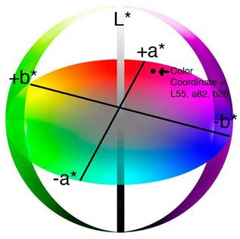
Colore (CIE L* a* b*)
Lucentezza 45 e 60 gg
Diminuzione parametro rosso (a)
Nelle costate di Black Angus, differenze statisticamente significative per la coordinata “L*- lucentezza” (p<0.05) tra i campioni del T2 e del T3 (45 e 60 giorni di maturazione),
parametro “a* – indice del rosso” (p<0.01) tra i campioni del T0 e del T2 (carne fresca e carne dopo 45 giorni di maturazione); riduzione rispetto al tempo zero. ​
Stabilità colore fino a t3 (60 gg)

Slide 16
pH
Frisona:
differenza statisticamente significativa (p<0.01) tra il campionamento effettuato al tempo T1 (30 giorni di maturazione) ed al T2 (45 giorni di maturazione)

Slide 17
Composizione degli acidi grassi
Non sono state riscontrate modificazioni significative, rispetto alla carne al T0 sia in Frisona che Black Angus
La composizione in SFA, MUFA e PUFA è rimasta costante nei vari intervalli di tempo analizzati.
Stabilità Ossidativa

Slide 18
Composizione degli acidi grassi
(omega-3 e omega-6)
Il processo testato dry-aging
non determina fenomeni alterativi dei lipidi nel corso del tempo mantenendo inalterata la qualità dei lipidi.

Slide 19
Profilo della della frazione volatile (VOCs)
Acido butanoico, acido acetico etanolo, 3-methyl-1-butanolo
Flavour
Treshold
VOCS
Off-flavour
Marker di processo

Slide 20
Profilo della della frazione
volatile (VOCs)
I furani rilevati ed esteri hanno una ripercussione dal punto di vista aromatico, visto che la presenza di 2-etil furano e 2-pentil furano è associata a note aromatiche fruttate con sfumature di tostato
(Ramírez and Cava 2007)
Note fruttate

Slide 21
Profilo della della frazione
volatile (VOCs)
I chetoni rilevati, in particolare il 2,3-butanedione e 2-butanone, hanno una relazione positiva con i parametri di tenerezza e succosità.
2-propanone (acetone) risulta in relazione con sviluppo note acide.
(Legako et al. 2016).

Slide 22
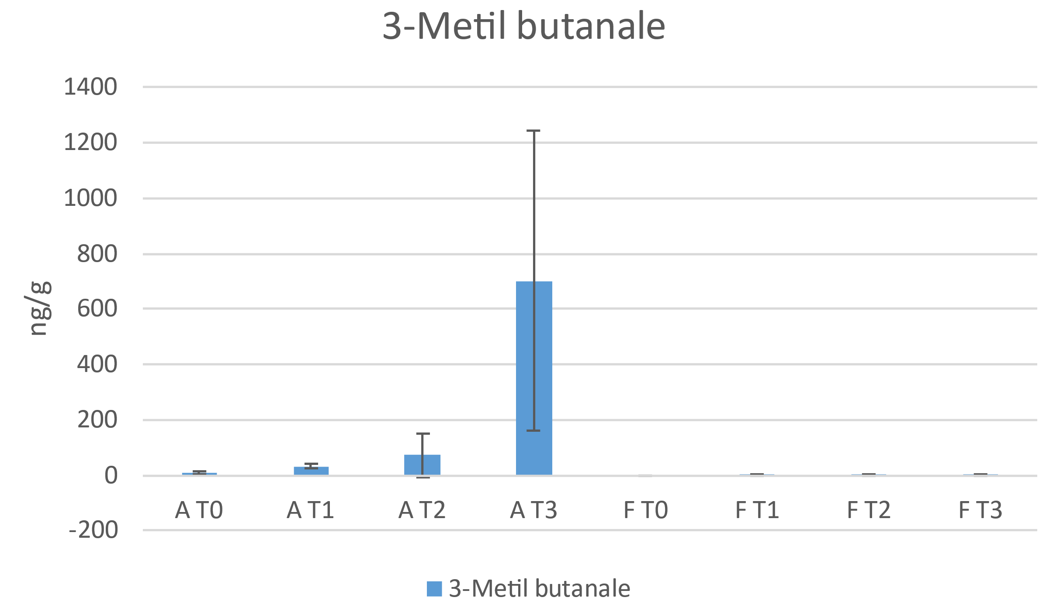
Profilo della della frazione
volatile (VOCs)
Le aldeidi ramificate 2-Metil butanale e 3-Metil butanale sono correlate allo sviluppo di off-flavours, compatibili con note ossidato rancido.
Esanale → responsabile del nutty flavour caratteristico delle carni dry-aged
Aldeidi Marker di processo

Slide 23
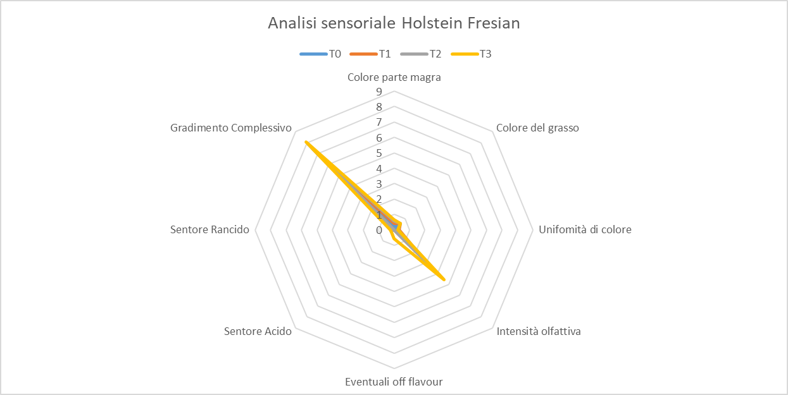
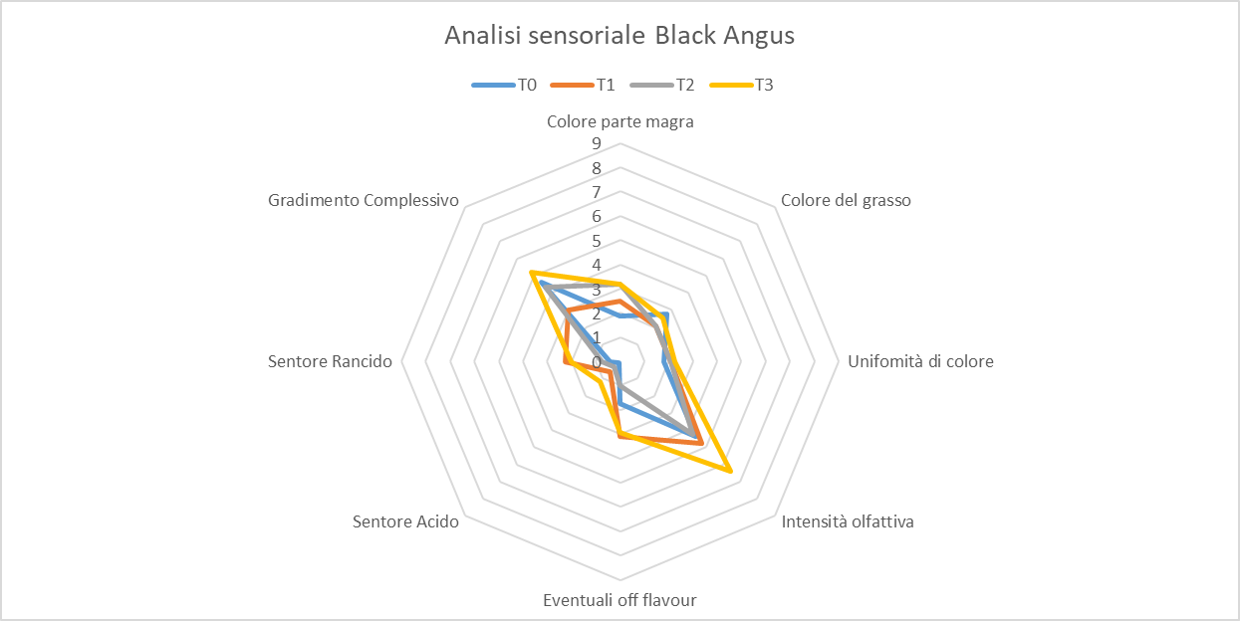
Analisi
Sensoriale
(scala 0-9)
Consumer test – radar plot descrittori edonistici
Influenza delle condizioni pre-aging/qualità carne
(confezionamento SV Black Angus)
Corretta gestione carne
Off-Flavour
Frisona Italiana
Black Angus
10 panelisti

Slide 24
Gradimento complessivo
(scala 0-9)
Frisona:
Processo di maturazione in Dry-aging comporti un miglioramento dell’accettabilità del prodotto conferendogli quindi un valore aggiunto percepibile da parte del consumatore.

Slide 25
Profilo proteomico e
peptidomico
Approccio proteomico shotgun (senza passaggi di frazionamento delle proteine estratte prima della analisi mediante spettrometria di massa).
Diagrammi di Venn del gruppo F (Frisona Italiana) e del gruppo A (Black Angus) ai tempi id indagine
- Ossidazione di metionina (M), triptofano (W) e tirosina (Y)
- Diossidazione della metionina (M)
- Idrossilazione della prolina (P)
- Deamidazione di asparagine (N) e glutammina (Q)
modificazioni di stress ossidativo a carico delle proteine che giocano un ruolo nutrizionale importante nella dieta
Black Angus
Frisona Italiana
non sono emerse differenze significative né durante i giorni di maturazione né tra le razze
sistema di maturazione adottato, anche in presenza di carni già confezionate sottovuoto, non comporta danneggiamento ossidativo alle carni
Influenza negativa sulla digeribilità
importanti modificazioni di stress ossidativo a carico delle proteine che giocano un ruolo nutrizionale importante nella dieta
Black Angus
Frisona Italiana

Slide 26
Profilo proteomico e
peptidomico
Differenze significative di andamento delle attività enzimatiche testate tra le 2 razze prese in considerazione
Anomalo andamento in razza Angus (T0 attività elevata – confezionamento pregresso)
Valutazione delle attività enzimatiche coinvolte nella modificazione di tenerezza, texture digeribilità delle carni
Frisona Italiana (T0-60 giorni)
presenza di peptidi endogeni, generati da proteolisi dovuta a proteasi contenute nella carne e ancora attive
- cluster di composti con azione funzionale di tipo antipertensivo.
Formazione quantità sempre crescenti di amminoacidi liberi, dipeptidi e oligopeptidi
++ note organolettiche (umami)
++
digeribilità
Genesi peptidi bioattivi
Banche dati: SATPdb e BIOPEP

Slide 27
Profilo metabolomico
Metabolomica untarget → studio delle molecole endogene e dei loro metaboliti (proteine, lipidi, carboidrati etc.), i quali possono subire delle modificazioni quali/quantitative in seguito ad un processo catabolico spontaneo o ad un trattamento tecnologico
Maggior concentrazione di alcuni aminoacidi liberi (lisina, valina, serina, arginina, tirosina, creatina, carnosina, carnitina, fenilalanina, glutammato, metionina, carnosina)
Identificati 1600 metaboliti dal profilo complessivo di analisi condotto mediante piattaforma HPLC-HRMS-Orbitrap → 8 vie metaboliche (pathway) up-regolate
ascorbil stearato (derivato della vitamina C)
glutatione: l’ageing prolungato (T3) si è dimostrato stimolare il pathway specifico del glutatione, molecola originata da cisteina, glicina e glutammato, nota per il ruolo antiossidante a livello cellulare
peptidi contenti carnitina: il tempo T3 favorisce la abbondanza di questi composti che sono associati ad azione antiossidante non solo nella carne ma anche in altri alimenti
Palmitoleoyl Ethanolamide: composto riscontrato come abbondante ed associato ad una azione di protezione contro lo stress ossidativo cellulare oltreché contribuire a limitare fenomeni di neuro infiammazione
Influenza gusto/succosità sapidità e digeribilità
Molecole azione funzionale (antiossidante etc).
T0
60 giorni
Analisi cluster gerarchica dei metaboliti identificati (Heat map) dei campione di carne di razza Frisona ai tempi T0 e dopo 60 gg maturazione

Slide 28
Conclusioni
Il processo di maturazione aerobia in condizioni controllate di processo non determina ossidazione lipidica ed a carico delle proteine→ impatto migliorativo su caratteristiche organolettiche e nutrizionali
Il processo di aging adottato promuove maggiore digeribilità della carne e comparsa di un numero crescente di precursori e peptidi bioattivi evidente nella maturazione prolungata (60 giorni)
Il processo di aging determina con i giorni di maturazione (60 gg) un gradimento complessivo maggiore della carne → percezione del consumatore (sapidità, succosità, etc)
Le diverse molecole riscontrate mediante analisi metabolica possono esser utilizzate come marker di processo specifico soprattutto per maturazioni lunghe
Necessarie best practices ai fini della selezione della qualità carni/tagli destinati alla maturazione aerobia (sottovuoto nei campioni testati di razza Angus)
Utile strategia per la valorizzazione di filiera – circuito Parmigiano Reggiano
Potenzialmente adottabile per altri tagli/specie
Valorizzazione di filiera

Slide 29

Grazie
per
l’attenzione
La qualità fa la differenza, la gestione ne fa il valore
sara.panseri@unimi.it

